Slide 1

Informe expresiones de
nuestros usuarios
Abril 2024

Slide 2
Comportamiento de manifestaciones
Para el mes de Abril de 2024, se presentaron 121.804 manifestaciones, evidenciando un aumento de 3.662 manifestaciones con relación al comportamiento registrado en el mes de Abril del año 2023. Y una disminución de 4.131 manifestaciones con relación al mes de marzo de 2024.
Gráfico 1. Comportamiento manifestaciones periodo 2024 – 2023
Nota1: Las expresiones de los usuarios incluyen derechos de petición, quejas, reclamos, sugerencias, solicitudes de información y felicitaciones.
Fuente: Aplicativo Conexiones – Informe Andes BPO – Informe Redes (Comunicaciones)
Cálculo: equipo de Atención al Usuario Savia Salud EPS

Slide 3
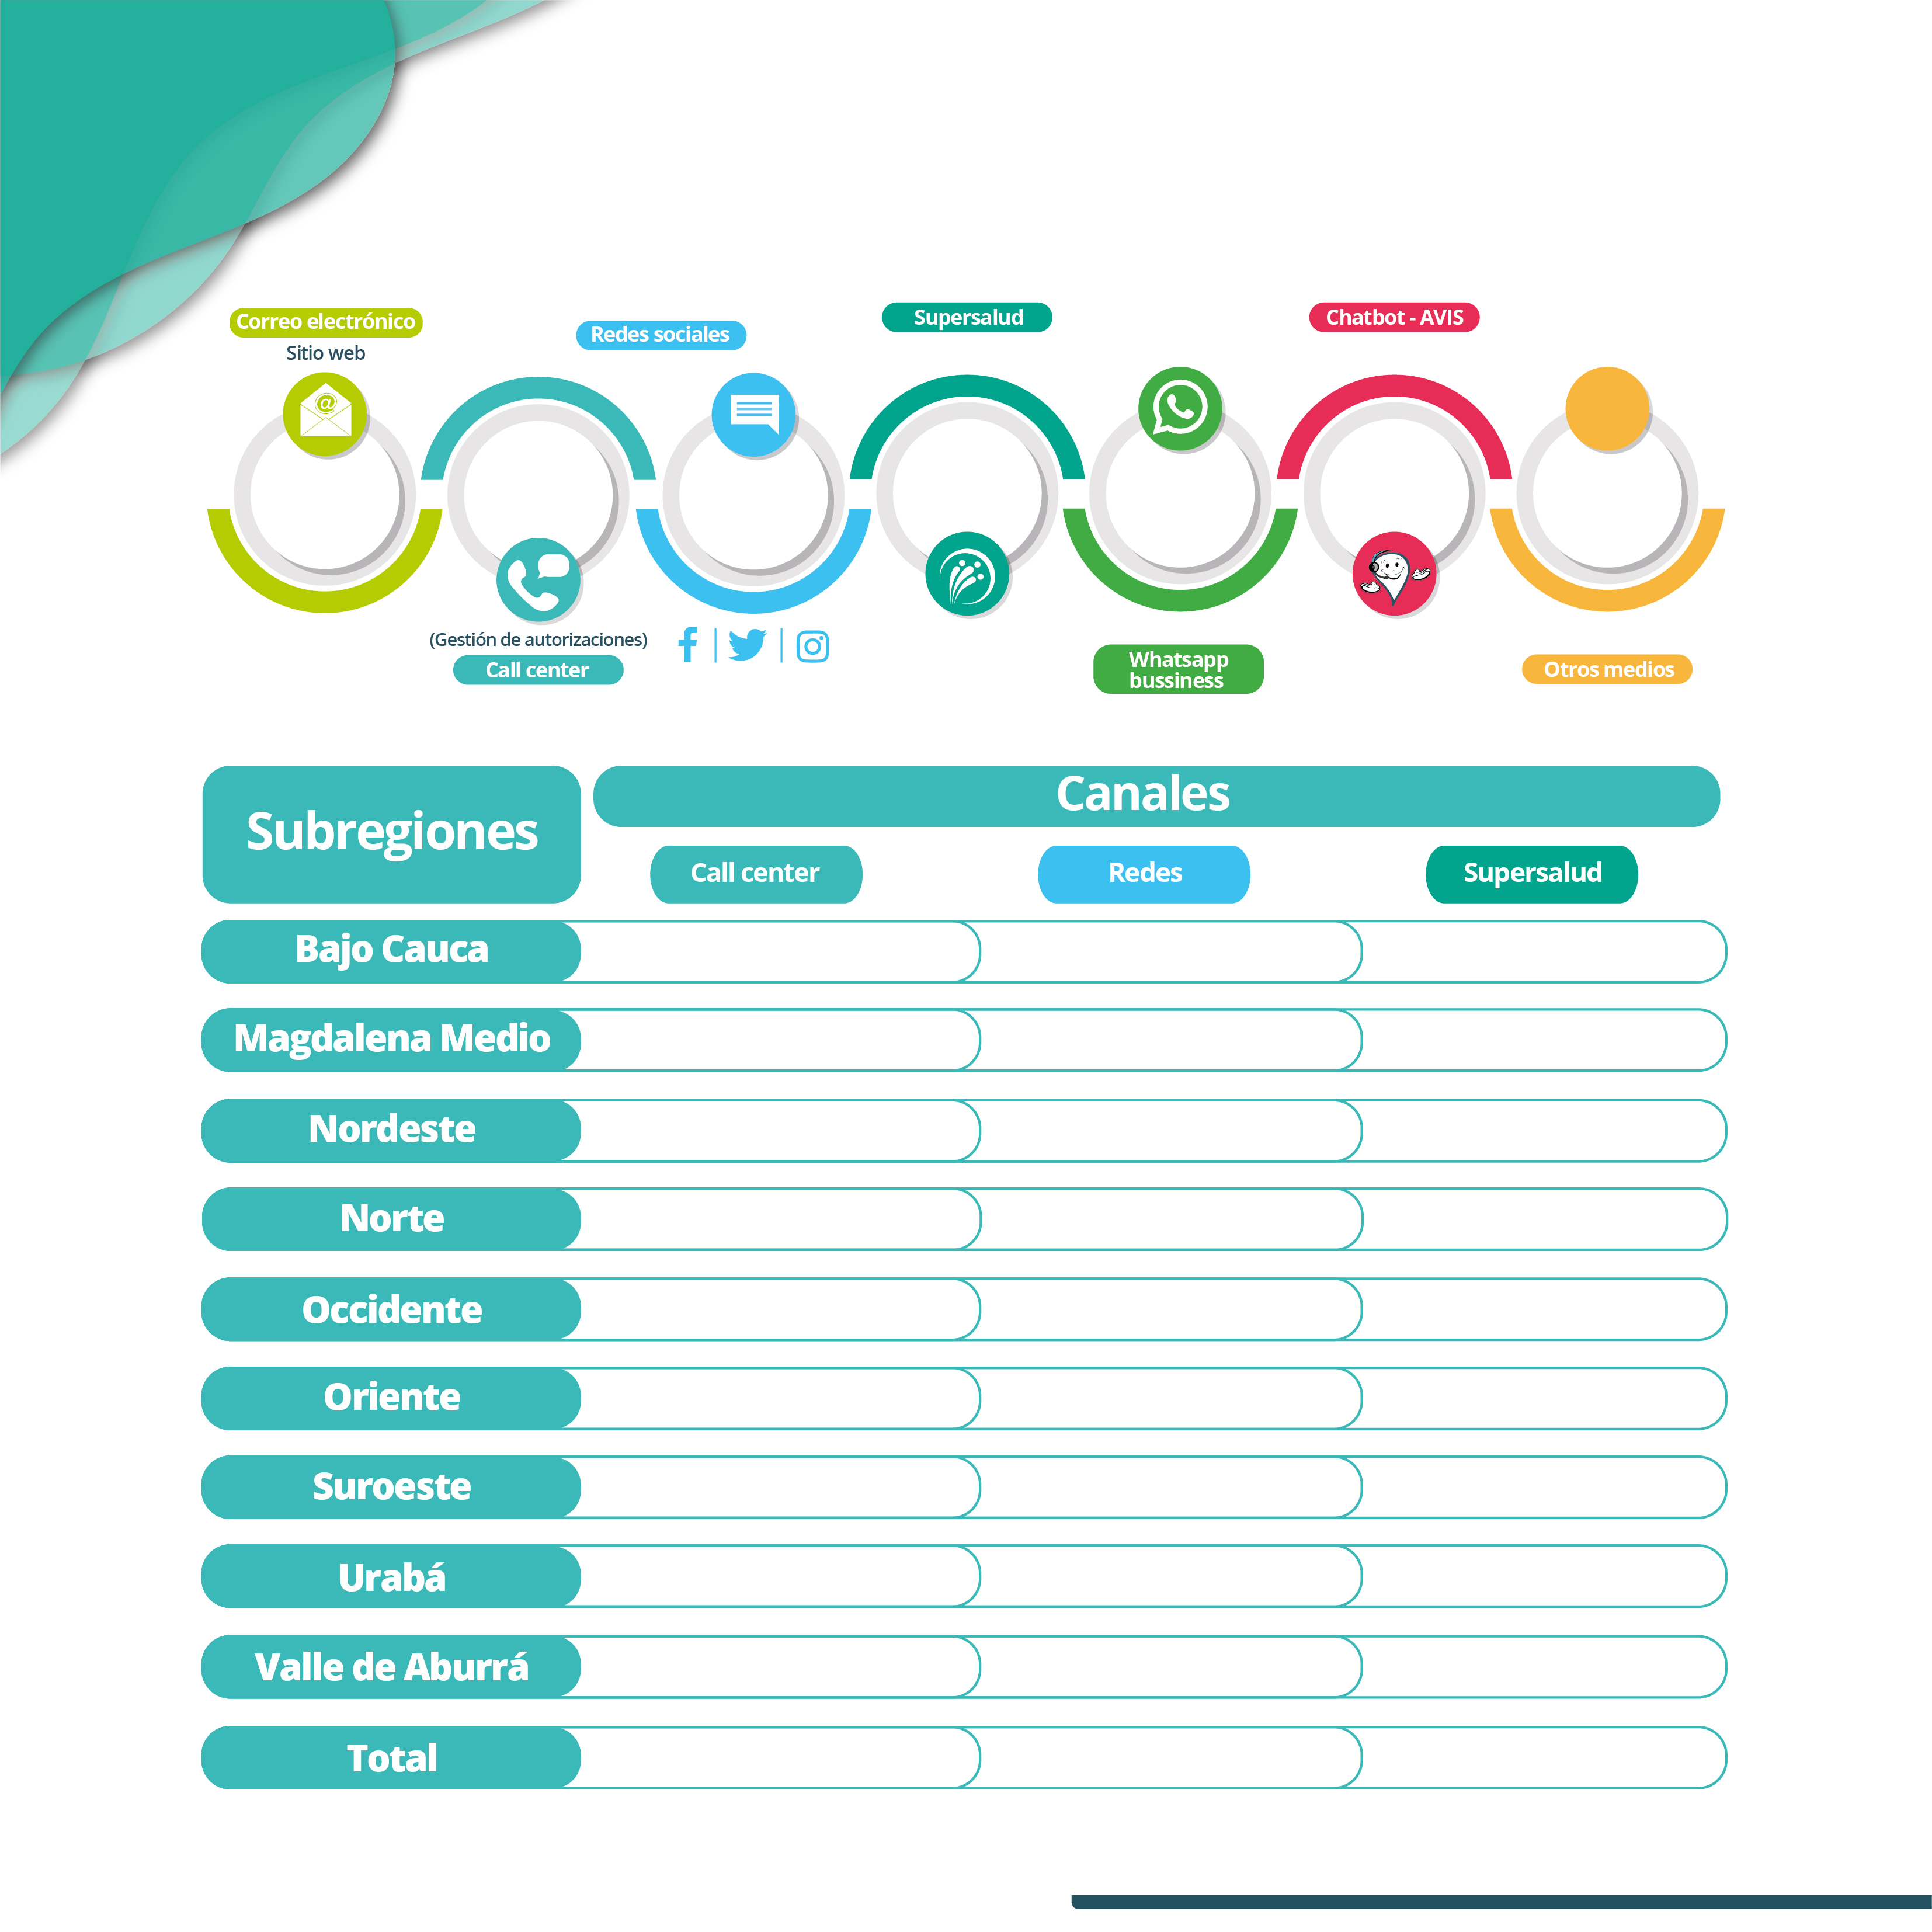
0,1%
12,4%
0,2%
5,1%
76,7%
1,9%
3,5%
135
0
83
176
1
88
216
0
117
292
1
174
227
0
156
927
3
601
510
4
439
500
3
318
11.147
7
4,234
14,130
19
6,210
Nota1:
La caracterización por subregión para cada canal se realiza según la disponibilidad del dato reportado por los usuarios.

Slide 4
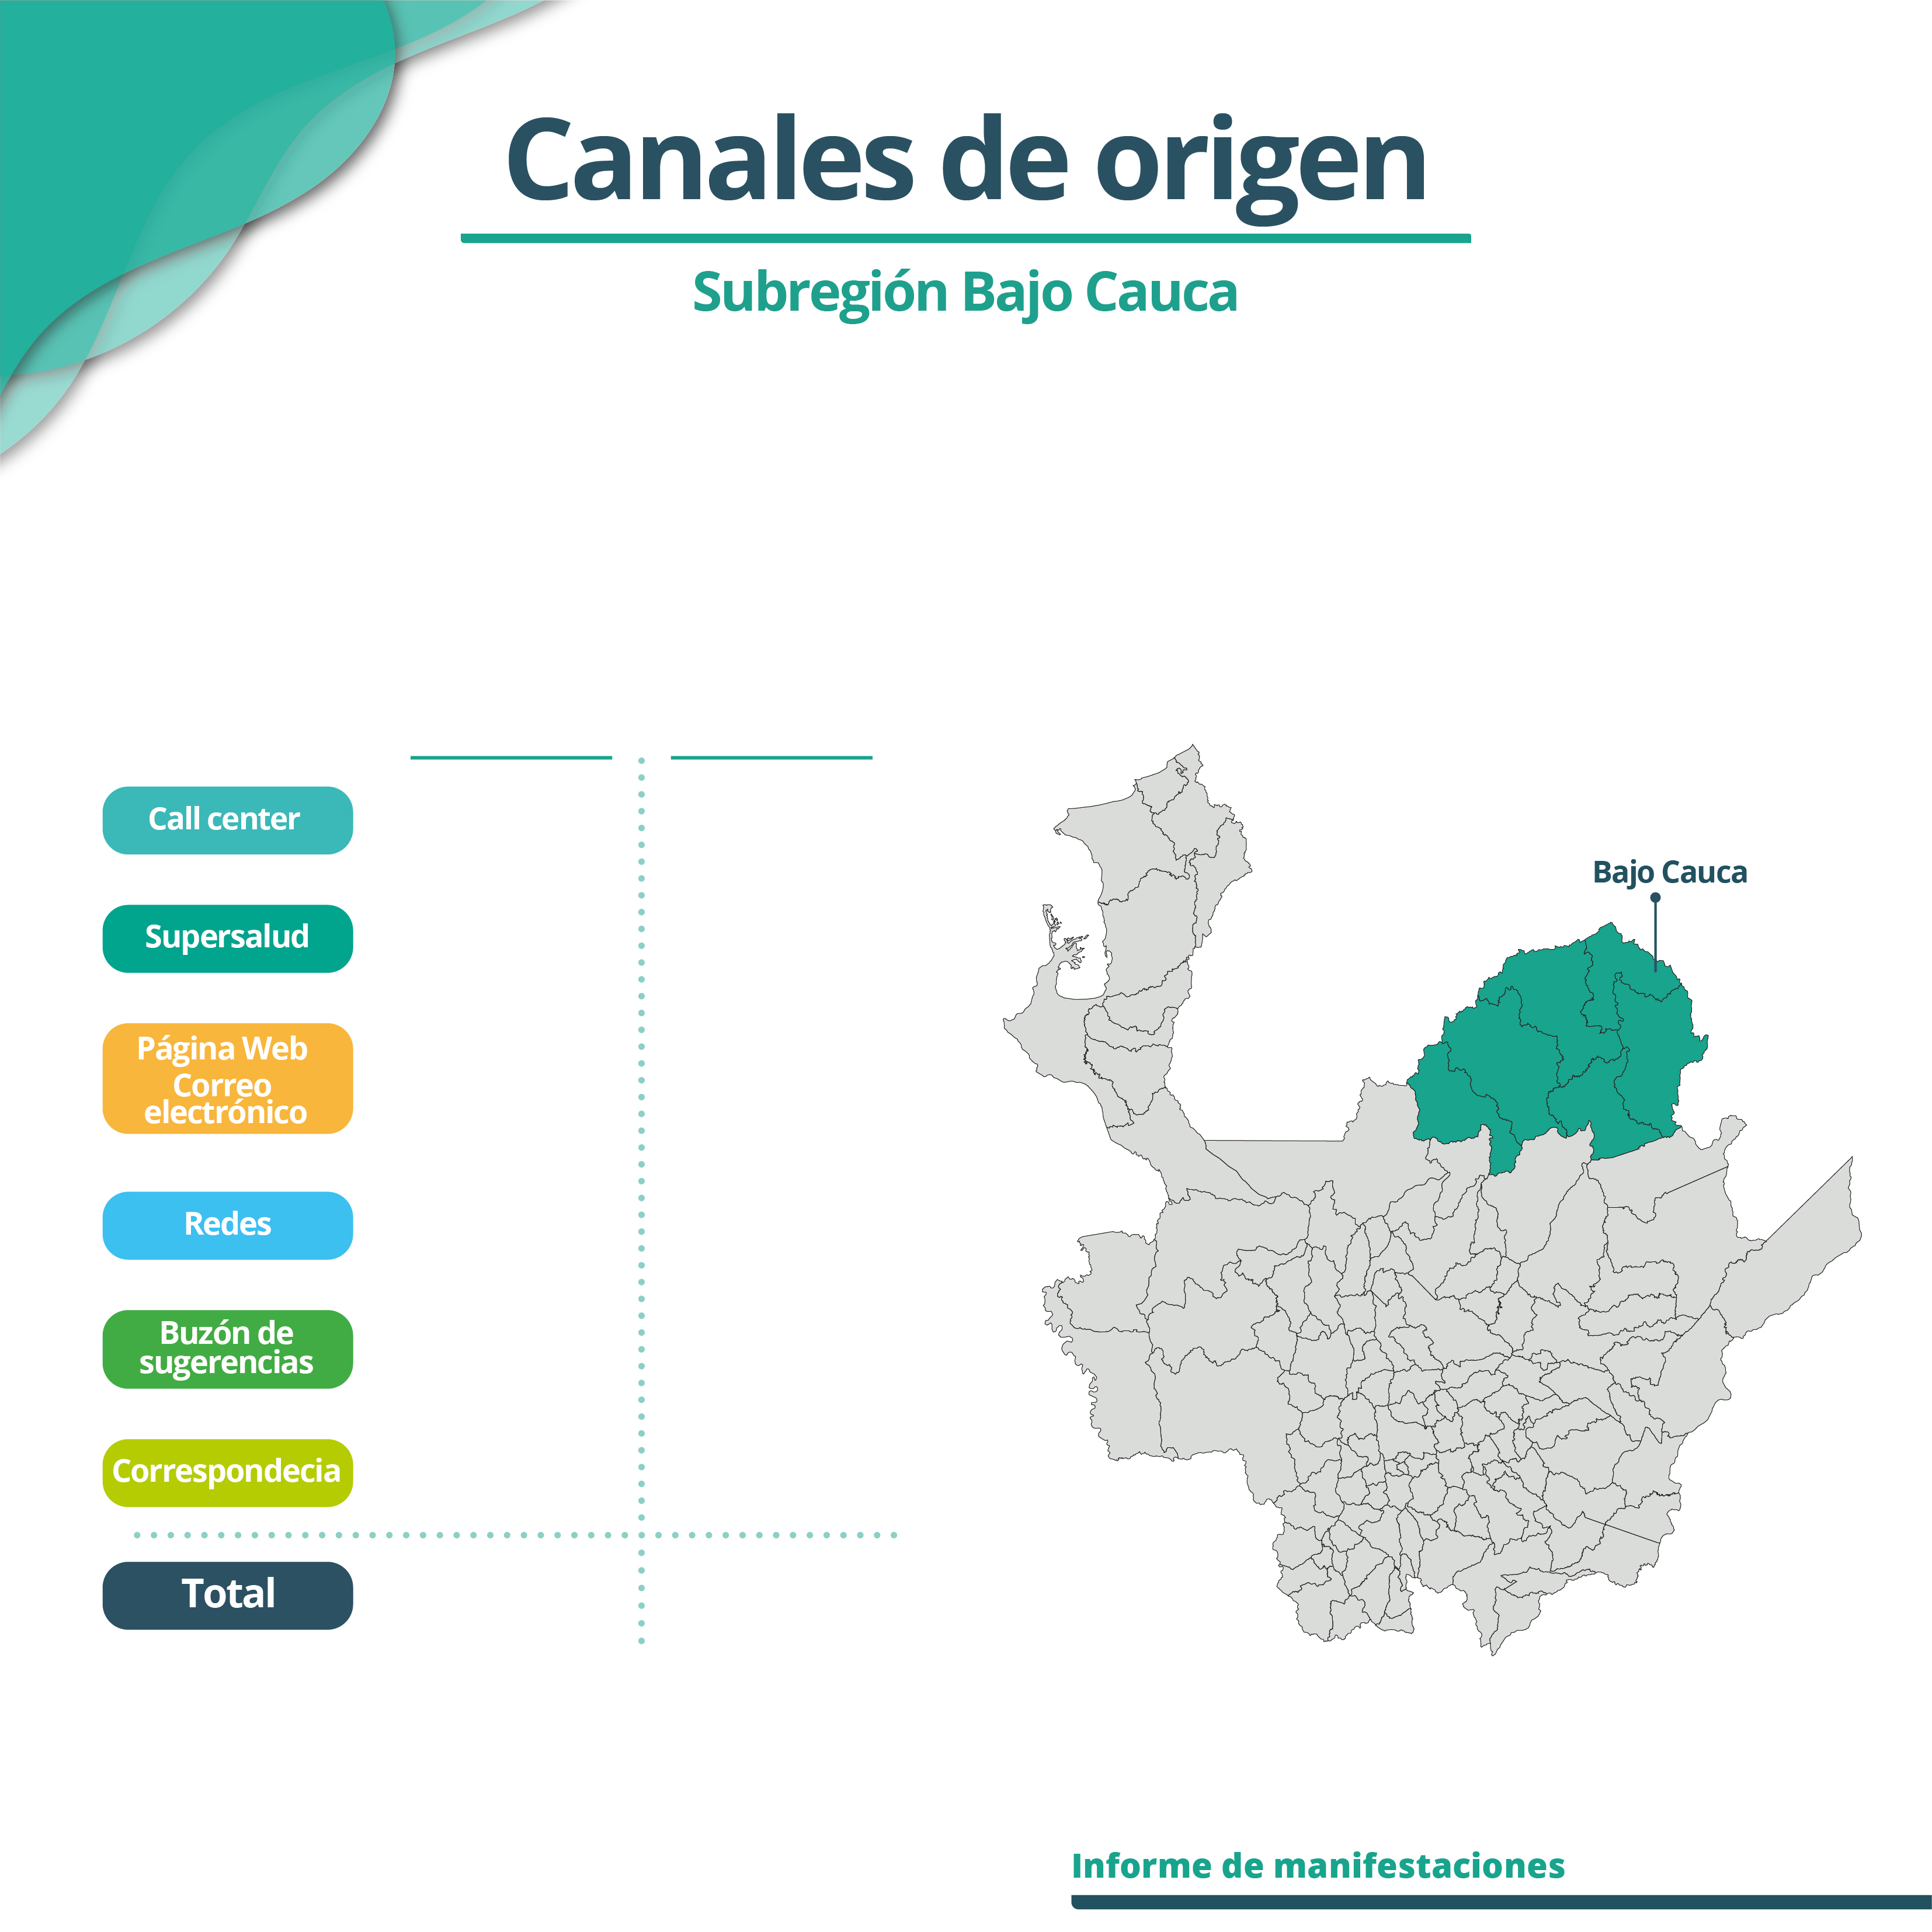

Se evidencia la recepción de 135 (60%) manifestaciones a través de la línea telefónica, siendo este el canal más utilizado por los usuarios.
Abril 2024
Marzo 2024
135
114
83
87
1
1
0
2
5
0
0
22
224
224
Fuente: Aplicativo Conexiones – Informe Andes BPO – Informe Redes (Comunicaciones)
Cálculo: Equipo de Atención al Usuario Savia Salud EPS

Slide 5
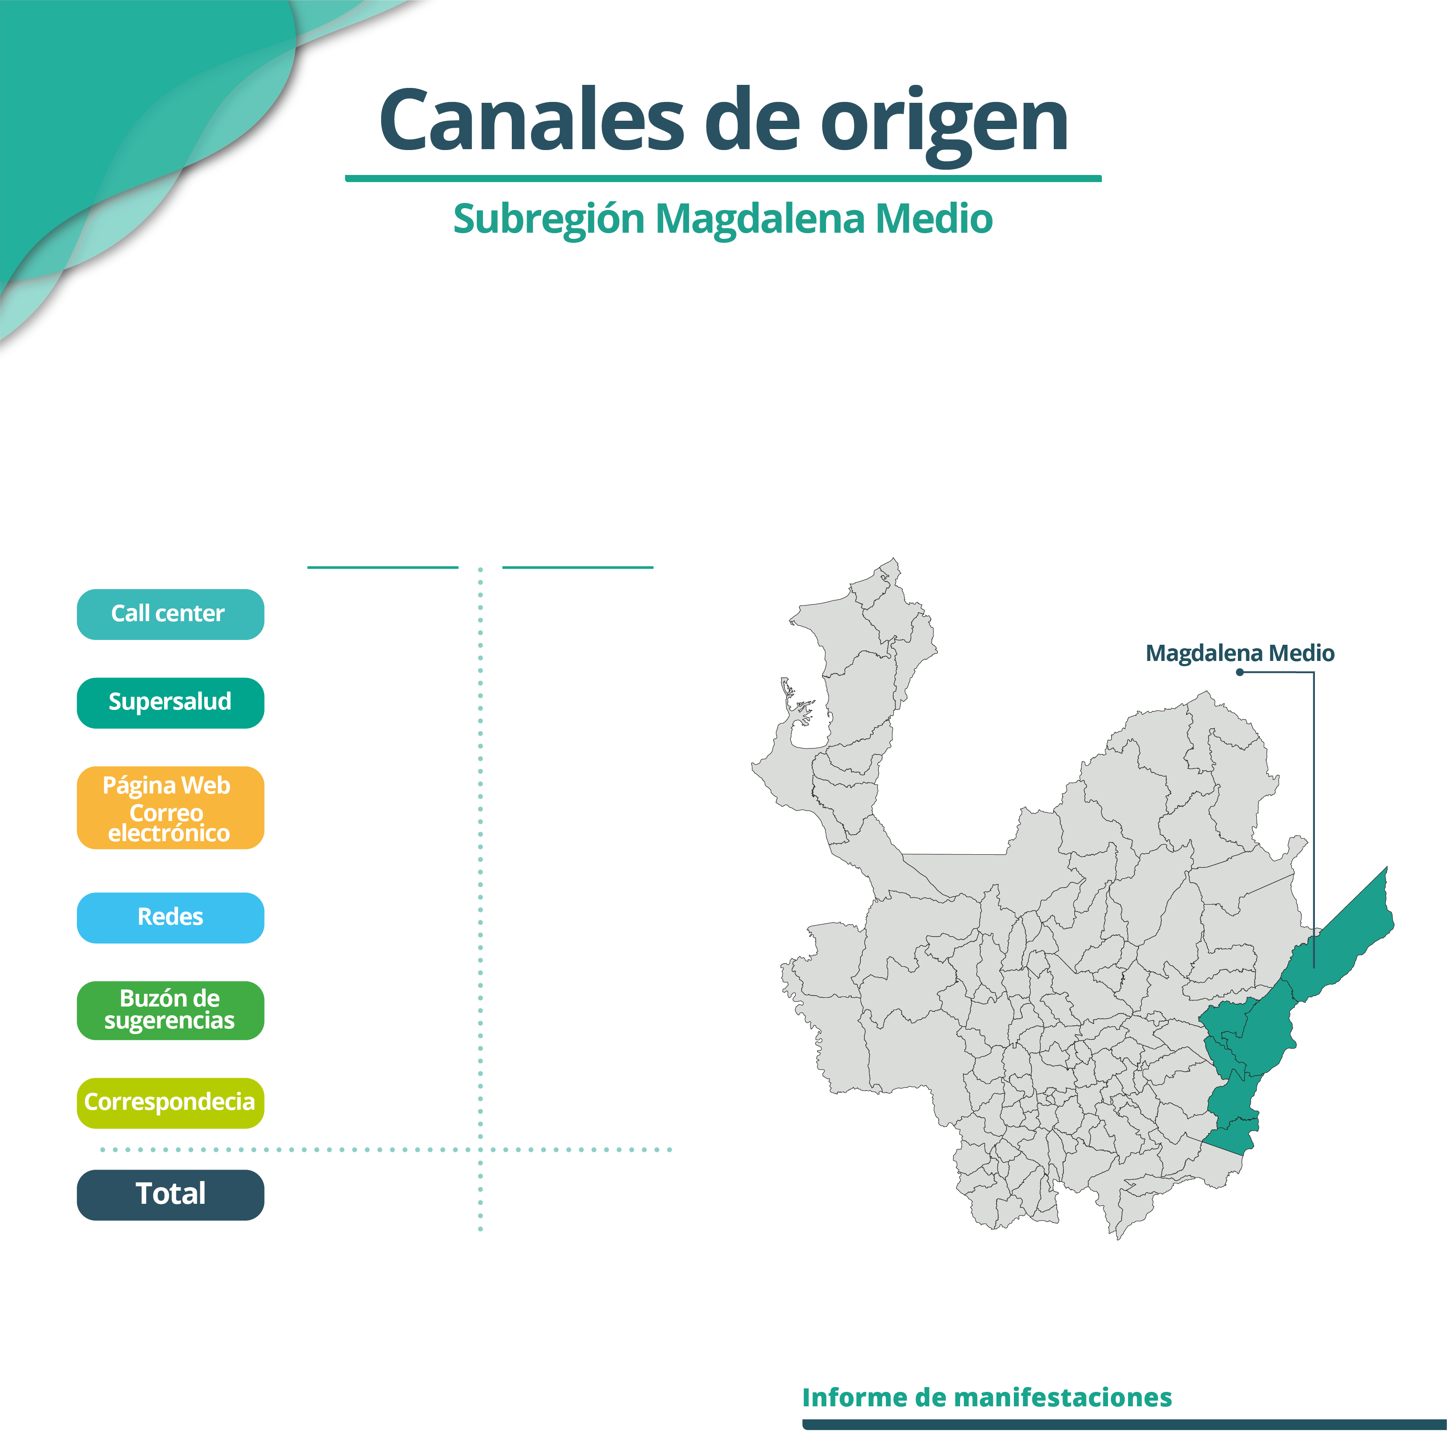
Se evidencia la recepción de 176 (65%) manifestaciones a través de la línea telefónica, siendo este el canal más utilizado por los usuarios.
Abril 2024
Marzo 2024
176
78
88
75
3
3
1
0
1
2
0
29
269
187
Fuente: Aplicativo Conexiones – Informe Andes BPO – Informe Redes (Comunicaciones)
Cálculo: Equipo de Atención al Usuario Savia Salud EPS

Slide 6
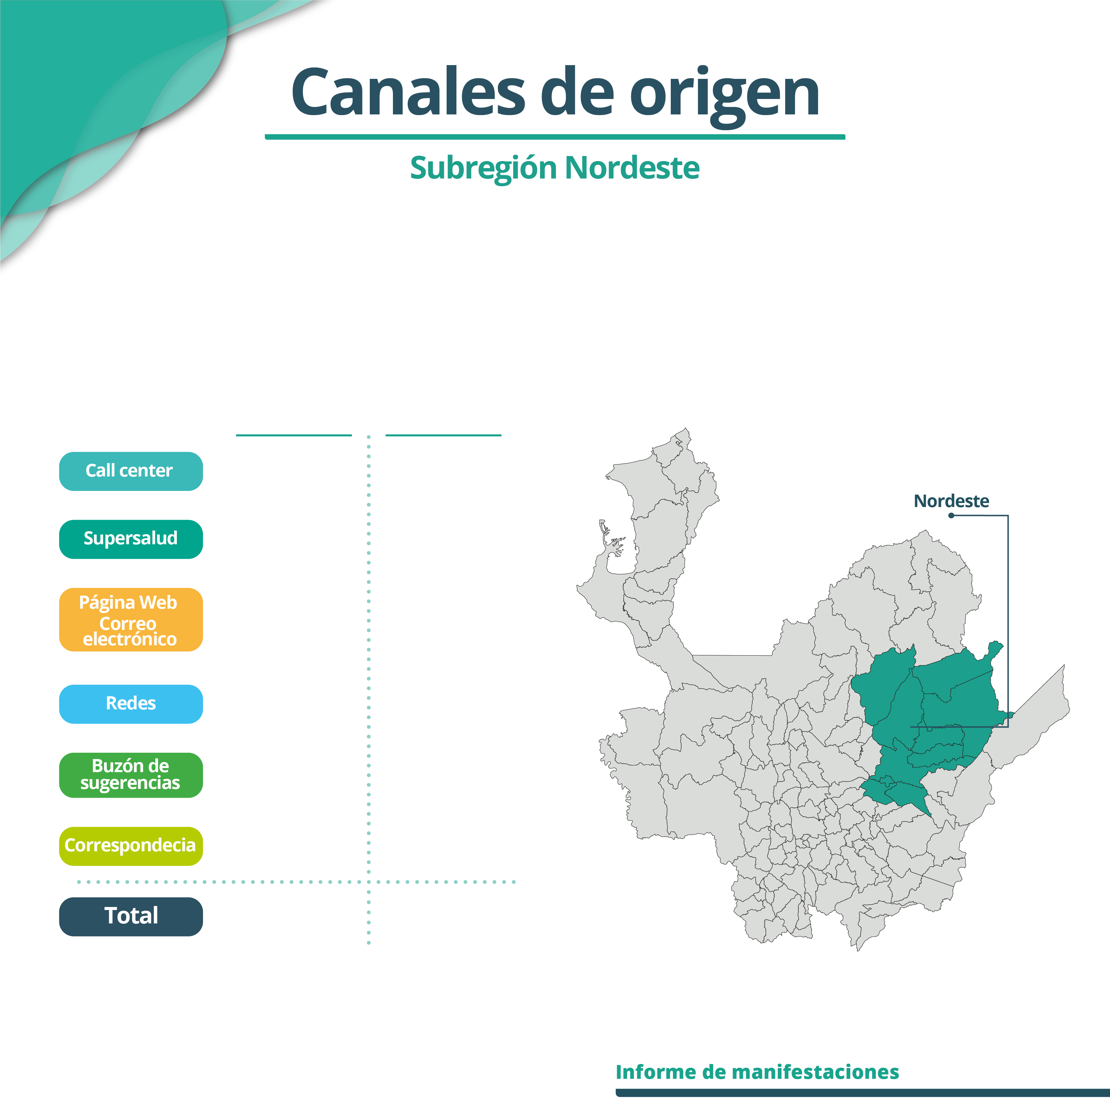
Se evidencia la recepción de 216 (64%) manifestaciones a través de la línea telefónica, siendo este el canal más utilizado por los usuarios, luego de la Supersalud
  Abril 2024
Marzo 2024
216
81
117
93
2
2
0
0
1
3
0
9
336
188
Fuente: Aplicativo Conexiones – Informe Andes BPO – Informe Redes (Comunicaciones)
Cálculo: Equipo de Atención al Usuario Savia Salud EPS

Slide 7
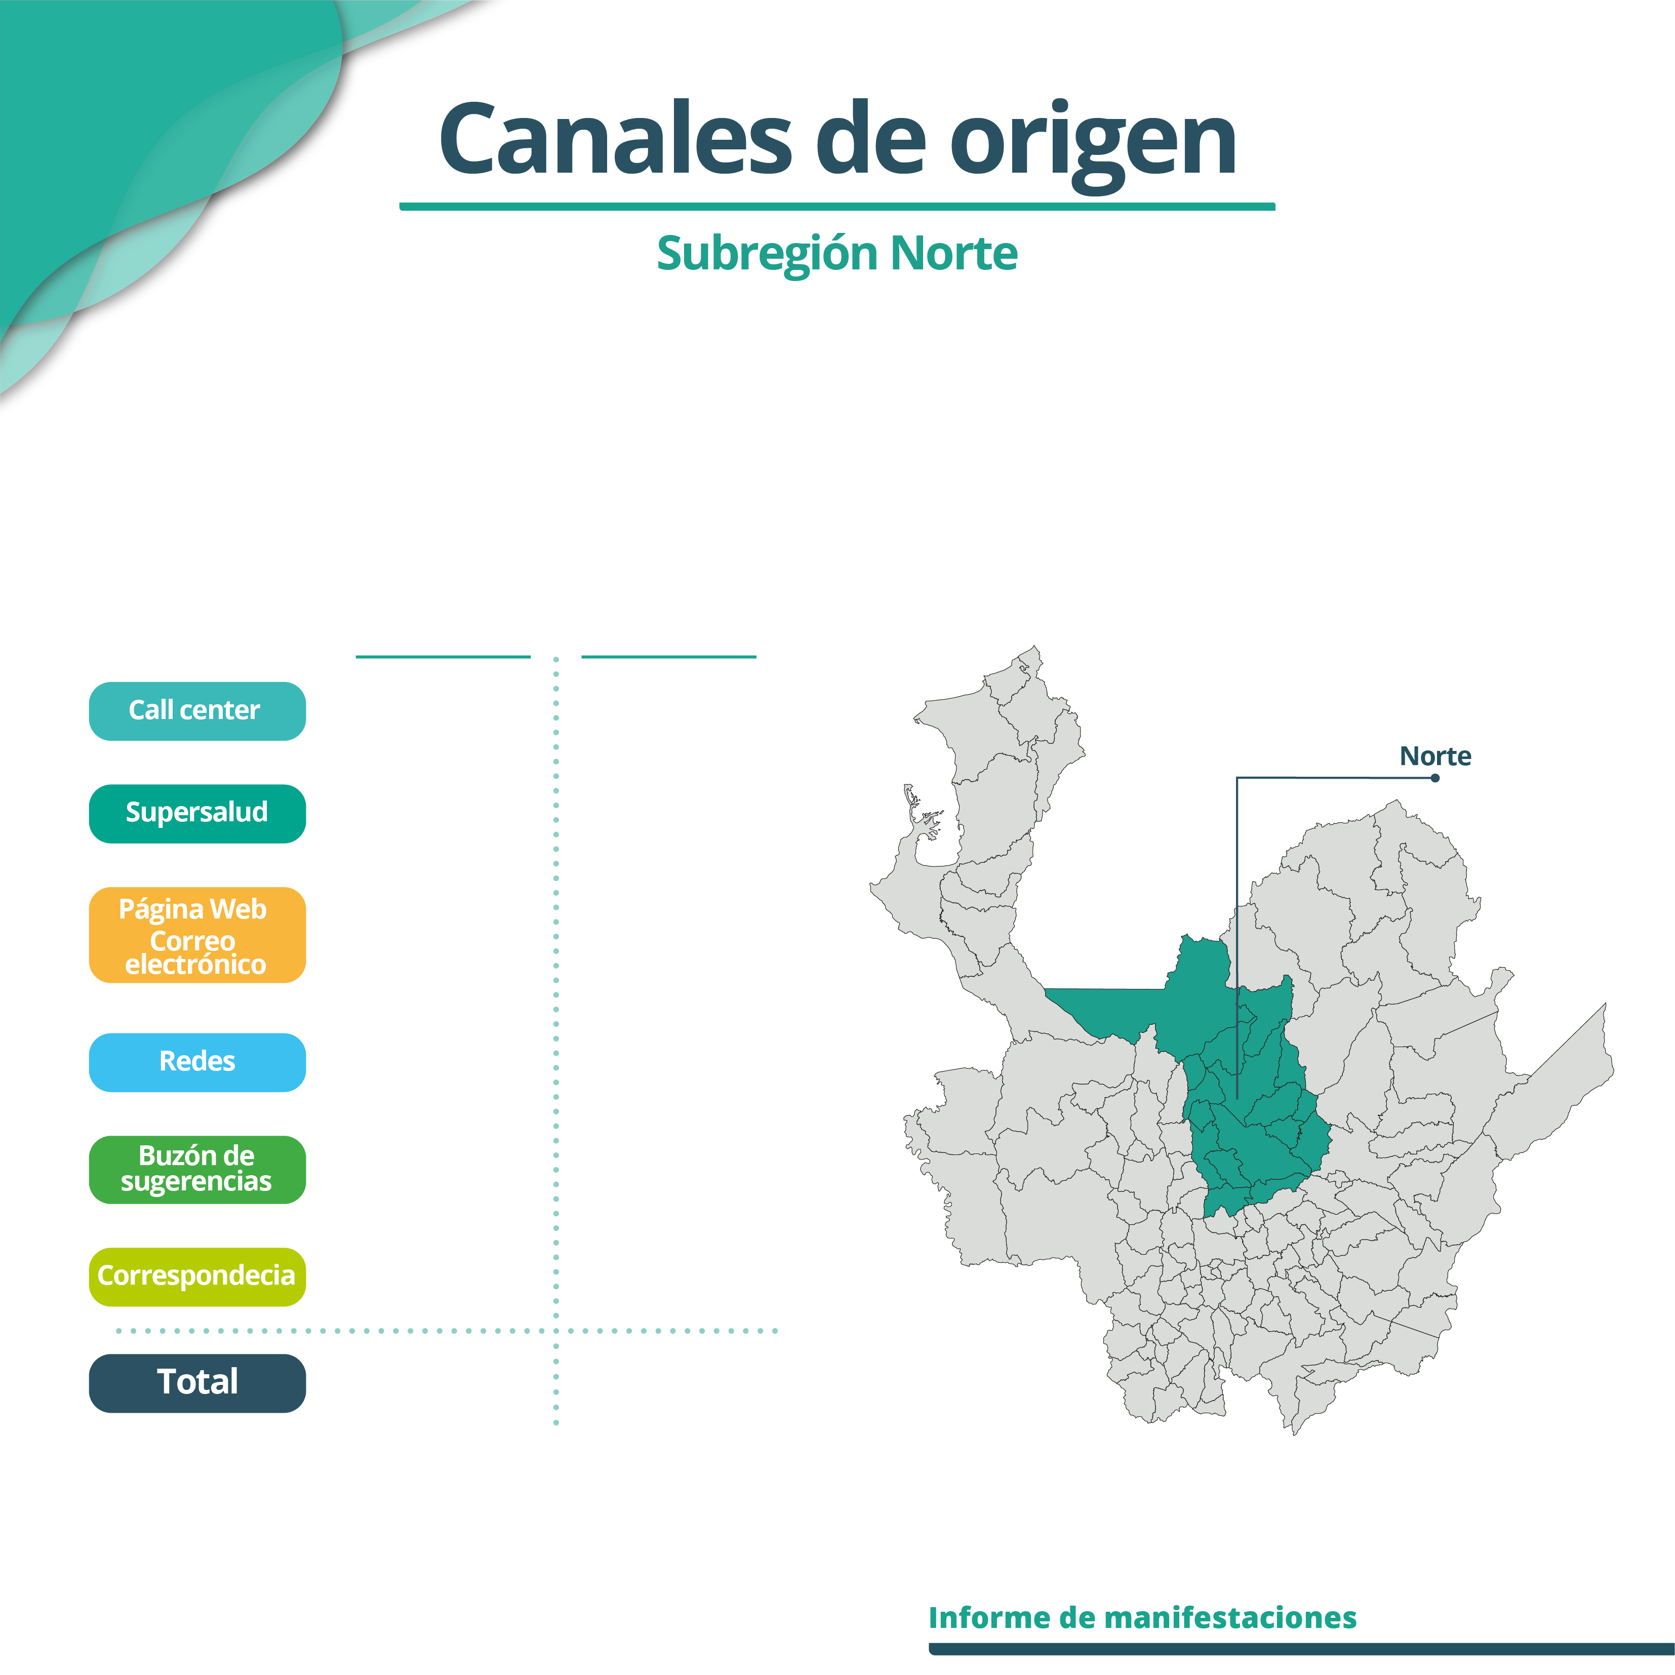
Se evidencia la recepción de 292 (62%) manifestaciones a través de la línea telefónica, siendo este el canal más utilizado por los usuarios.
  Abril 2024
Marzo 2024
292
204
174
138
2
5
1
0
3
0
0
37
472
384
Fuente: Aplicativo Conexiones – Informe Andes BPO – Informe Redes (Comunicaciones)
Cálculo: Equipo de Atención al Usuario Savia Salud EPS

Slide 8
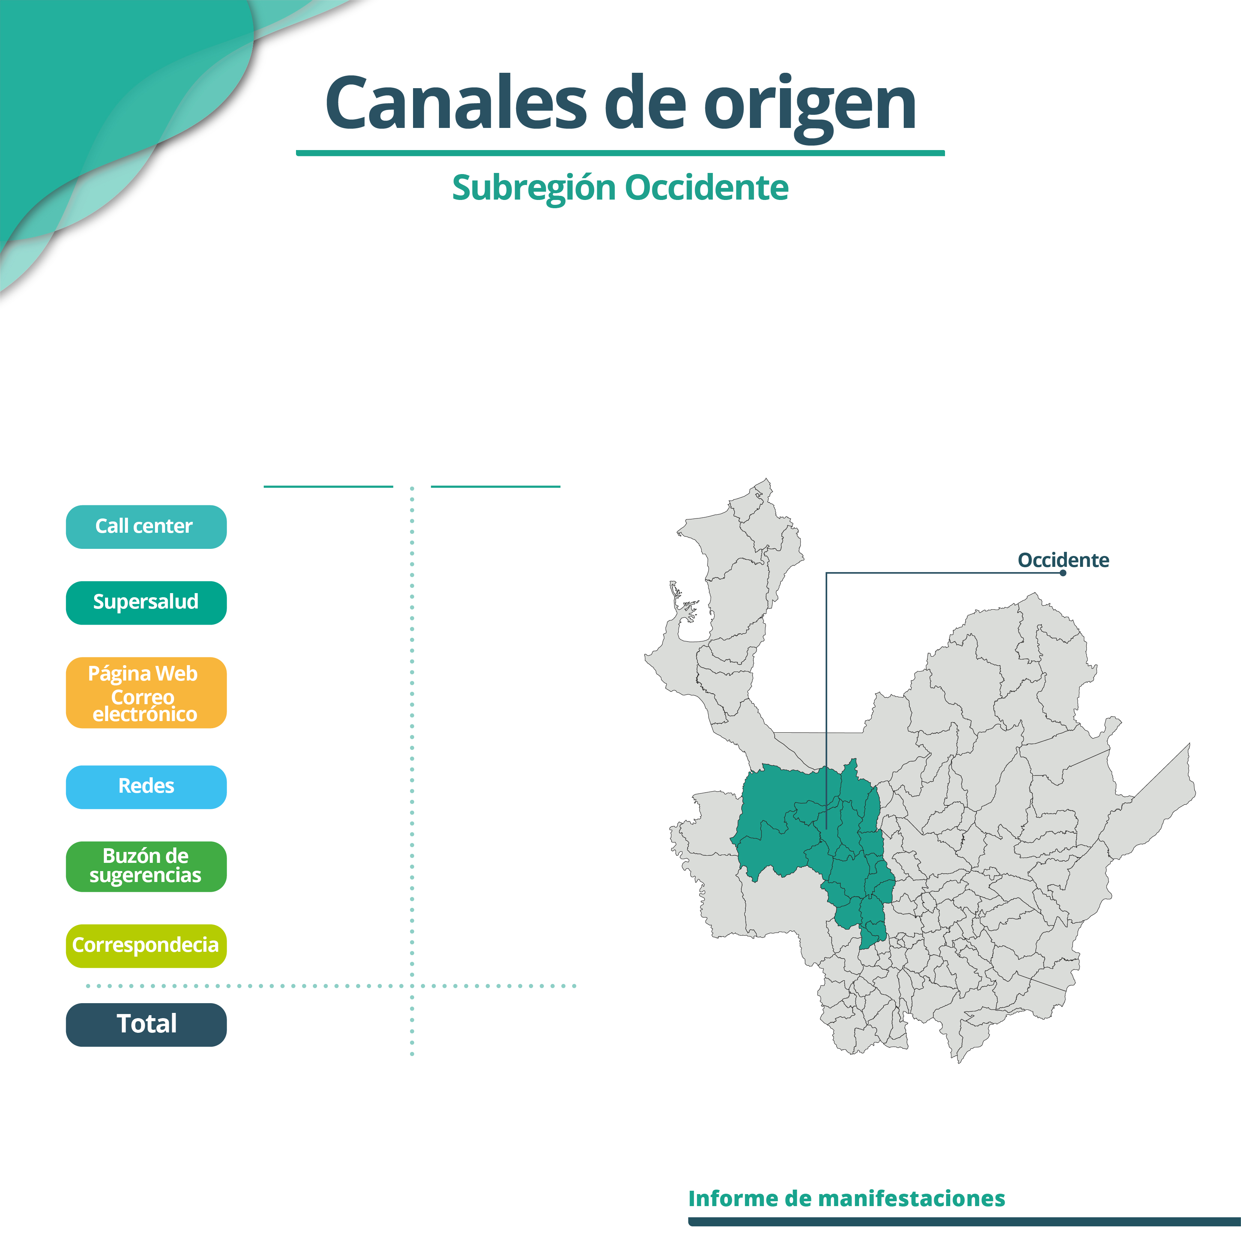
Se evidencia la recepción de 227 (59%) manifestaciones a través de la línea telefónica, siendo este el canal más utilizado por los usuarios.
Abril 2024
Marzo 2024
227
185
156
114
2
1
0
0
1
0
0
15
386
315
Fuente: Aplicativo Conexiones – Informe Andes BPO – Informe Redes (Comunicaciones)
Cálculo: equipo de Atención al Usuario Savia Salud EPS

Slide 9
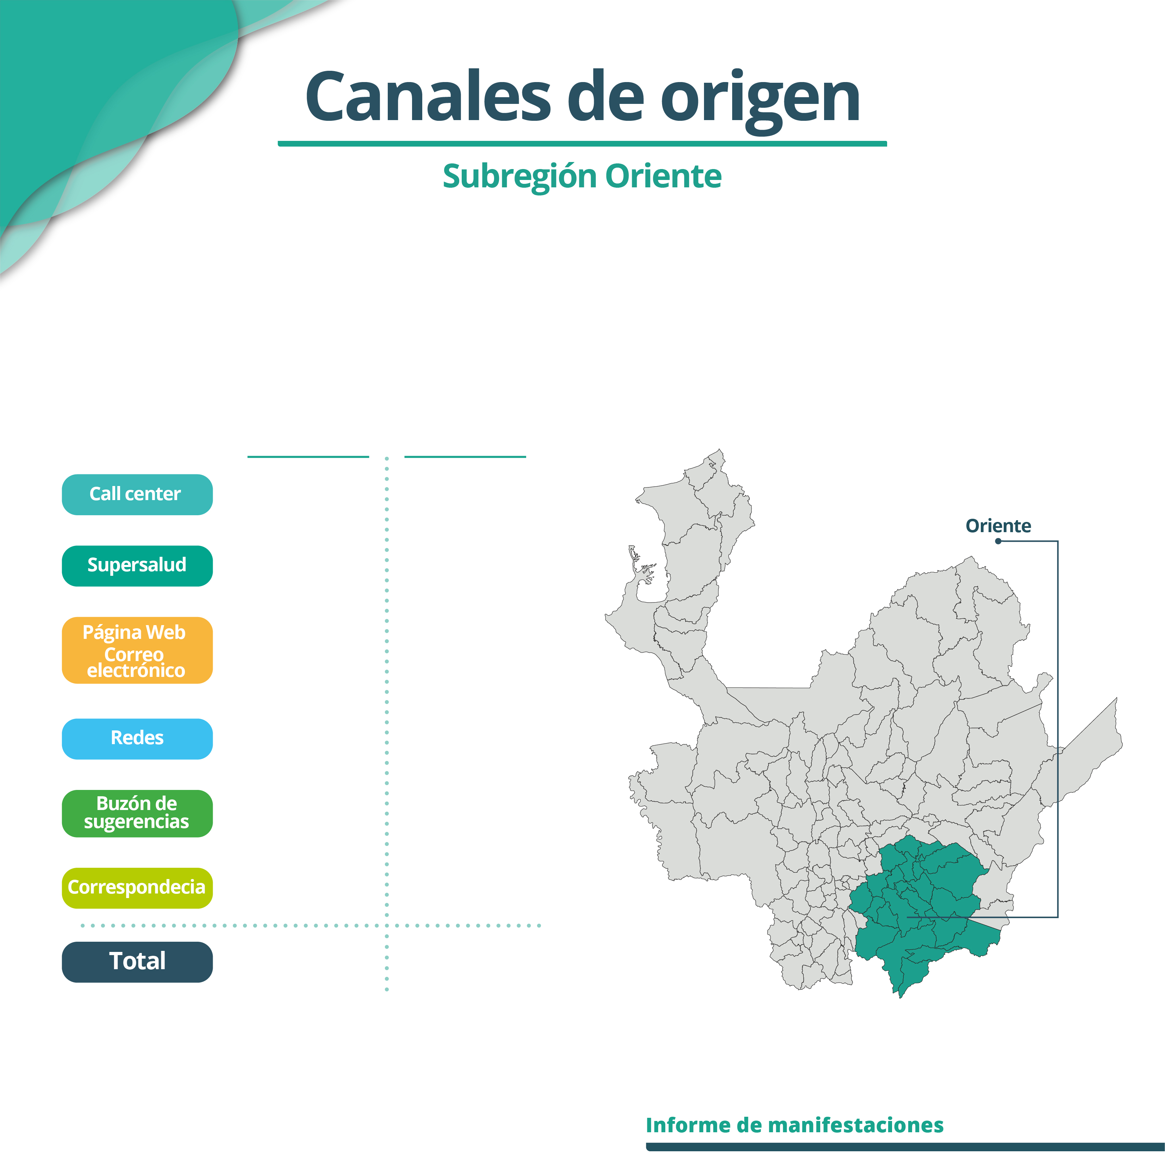
Se evidencia la recepción de 927 (59%) manifestaciones a través de la línea telefónica, siendo este el canal más utilizado por los usuarios.
Abril 2024
Marzo 2024
927
1,052
601
494
19
5
3
1
10
31
0
50
1,560
1,063
Fuente: Aplicativo Conexiones – Informe Andes BPO – Informe Redes (Comunicaciones)
Cálculo: Equipo de Atención al Usuario Savia Salud EPS

Slide 10
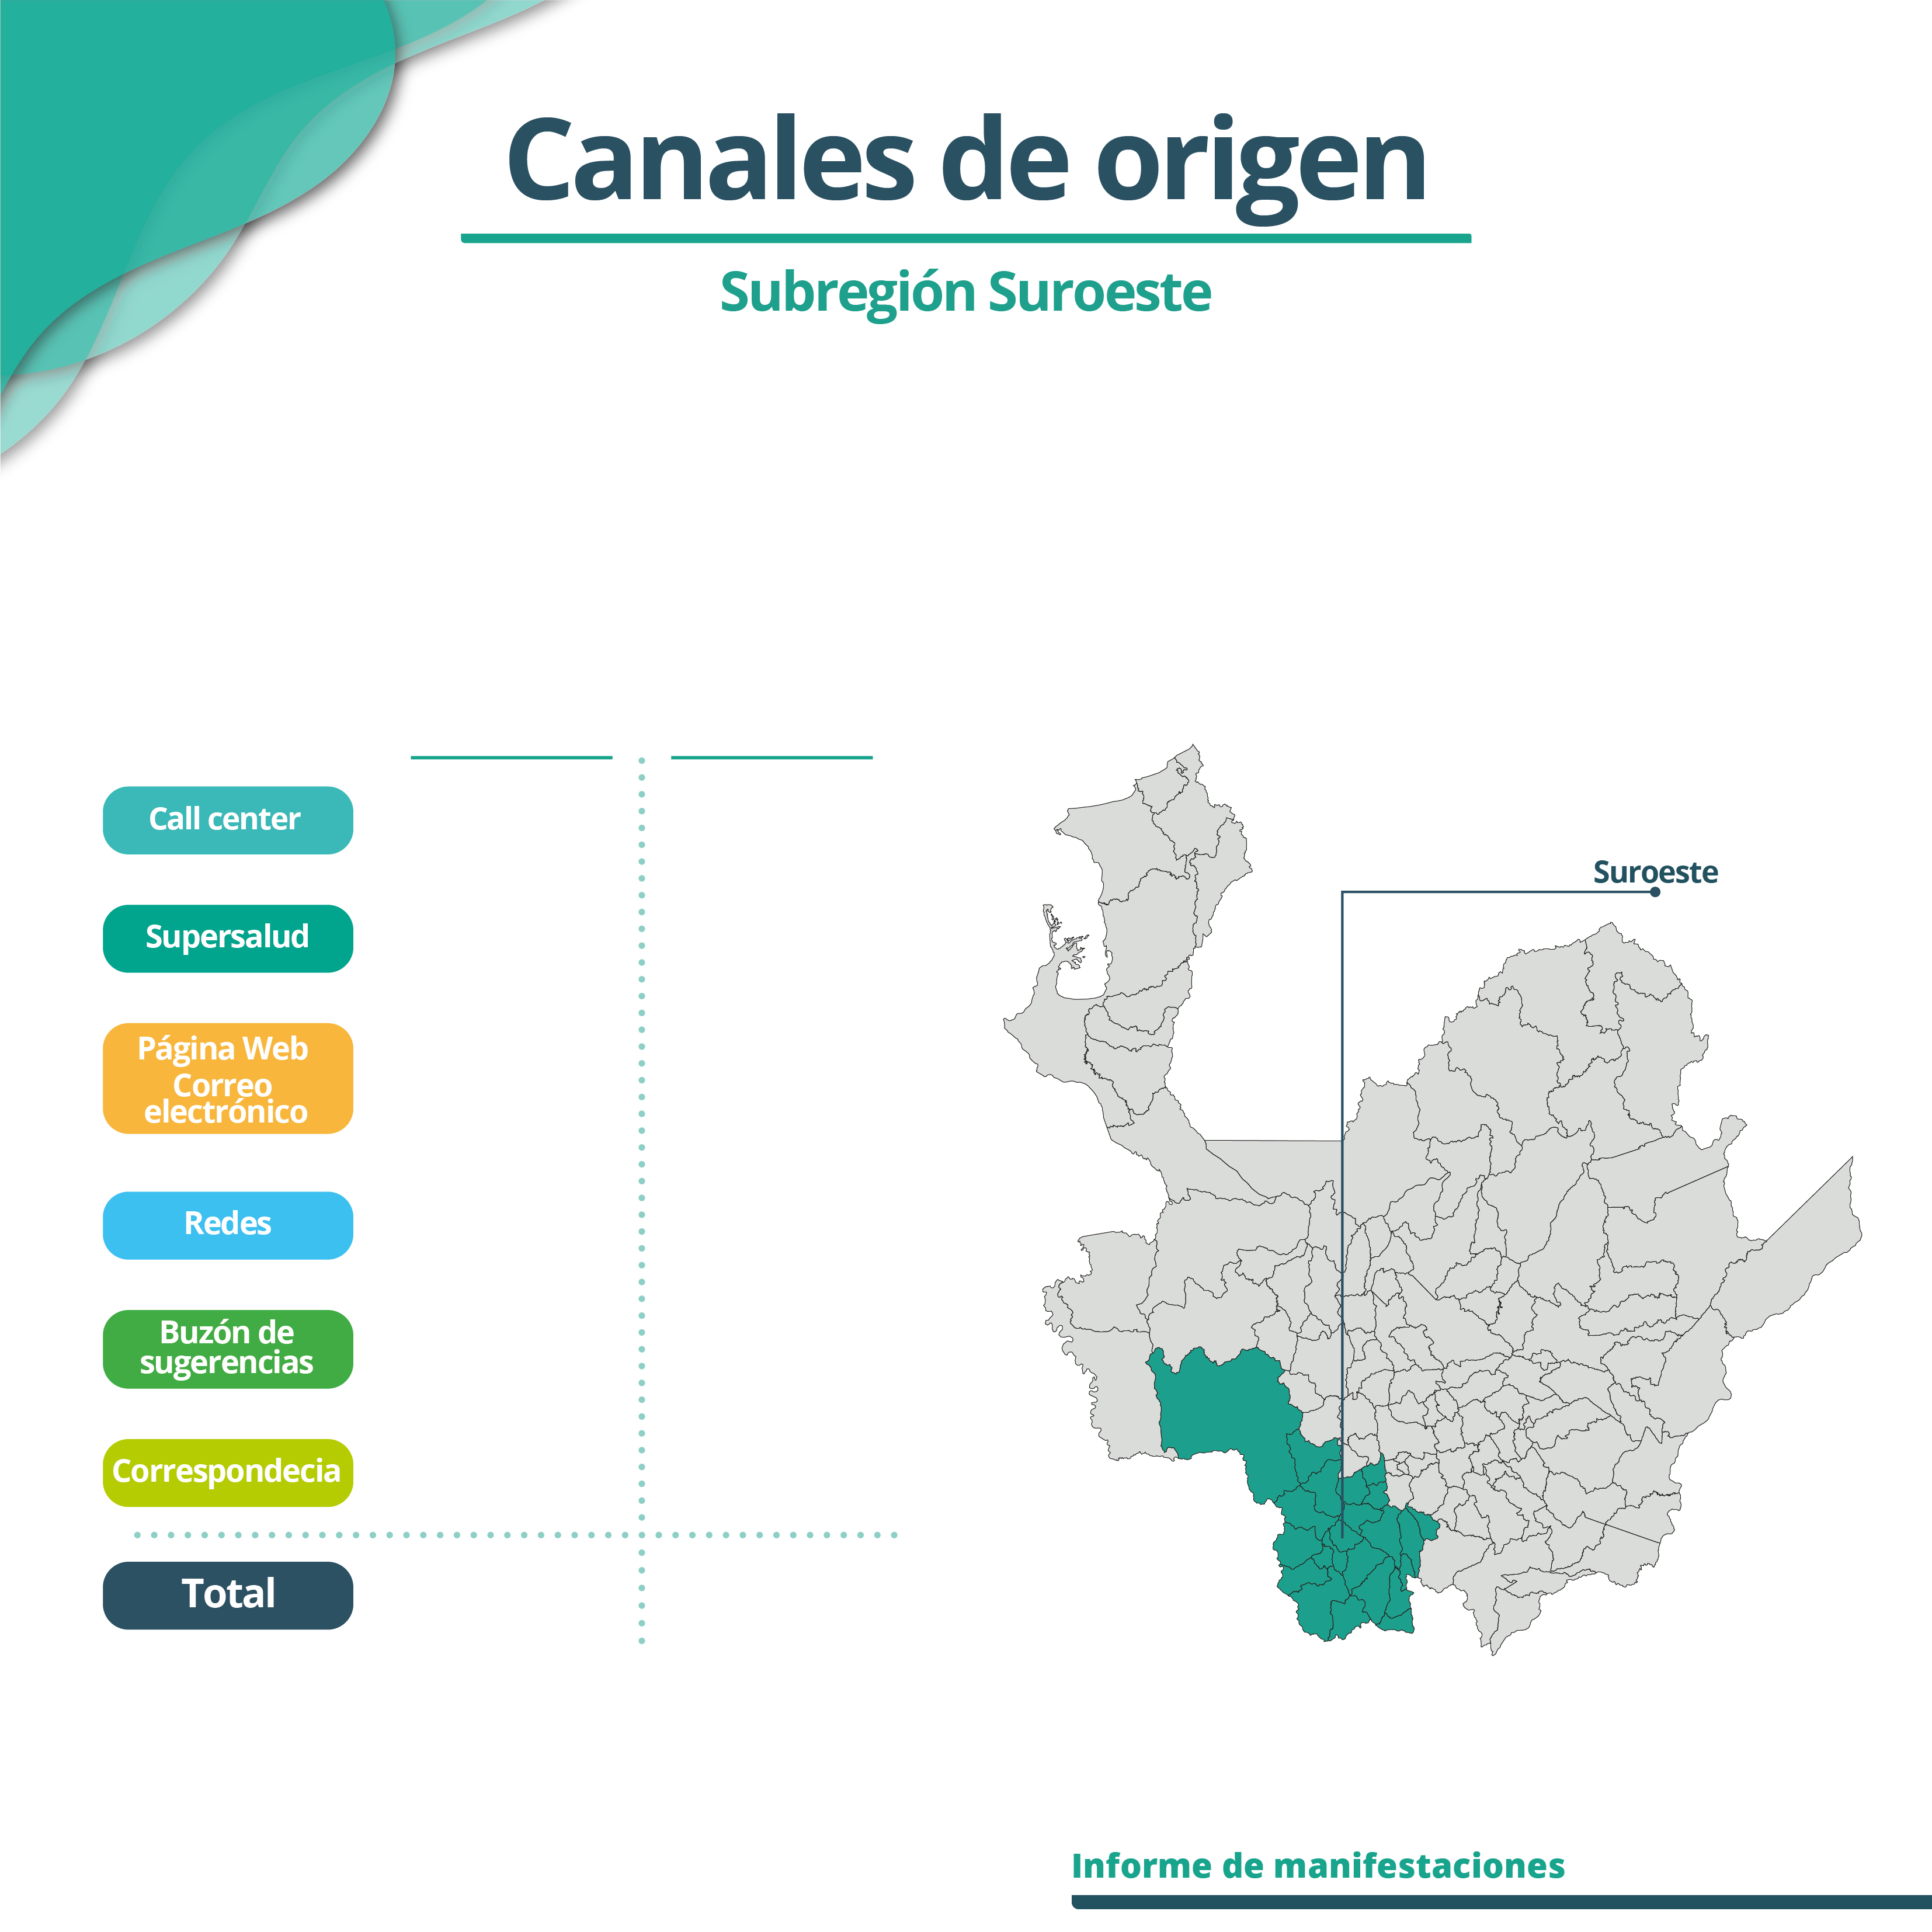
Se evidencia la recepción de 510 (53%) manifestaciones a través de la línea telefónica, siendo este el canal más utilizado por los usuarios.
Abril 2024
Marzo 2024
510
572
439
316
9
5
4
1
3
5
0
31
965
930
Fuente: Aplicativo Conexiones – Informe Andes BPO – Informe Redes (Comunicaciones)
Cálculo: Equipo de Atención al Usuario Savia Salud EPS

Slide 11
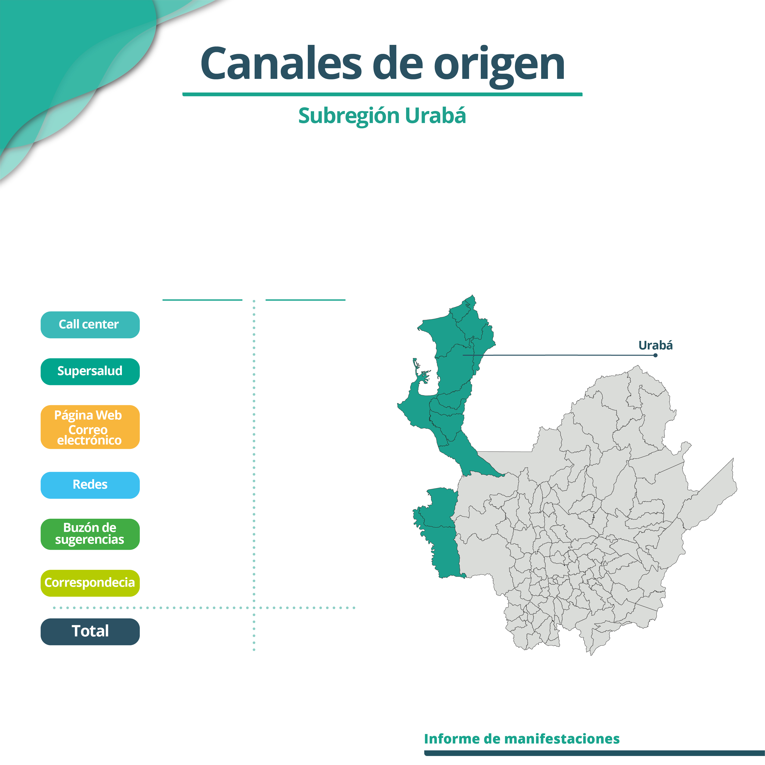
Se evidencia la recepción de 500 (60%) manifestaciones a través de la línea telefónica, siendo este el canal más utilizado por los usuarios.
Abril 2024
Marzo 2024
500
623
318
230
2
3
3
5
5
5
0
31
828
688
Fuente: Aplicativo Conexiones – Informe Andes BPO – Informe Redes (Comunicaciones)
Cálculo: Equipo de Atención al Usuario Savia Salud EPS

Slide 12
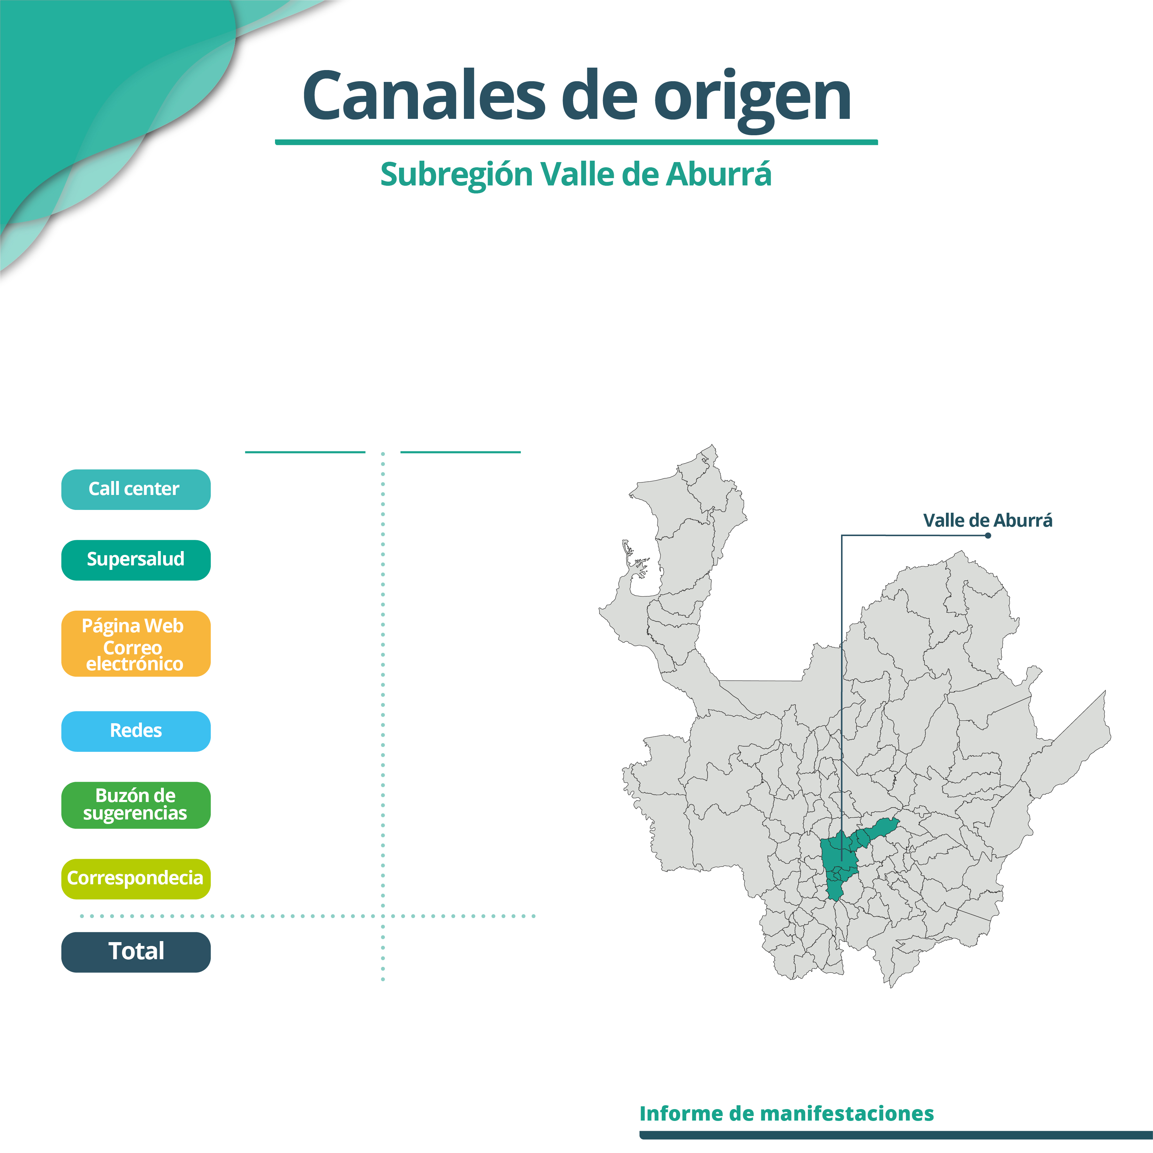
Se evidencia la recepción de 11.147 (72%) manifestaciones a través de la línea telefónica, siendo este el canal más utilizado por los usuarios.
Abril 2024
Marzo 2024
11,147
8.900
4.234
3.229
64
71
7
0
30
28
0
273
15,482
12,501
Fuente: Aplicativo Conexiones – Informe Andes BPO – Informe Redes (Comunicaciones)
Cálculo: Equipo de Atención al Usuario Savia Salud EPS

Slide 13


Tabla 2. Comparativo Savia Salud EPS por tipos de manifestación 2024
Tipo de expresión
_{Abril}
_{Solicitud de}
_{información}
_{Felicitación}
_{Sugerencia}
_{Marzo}
_{Abril}
_{Marzo}
_{Abril}
_{Marzo}
_{Abril}
_{125.935}
_{114.504}
₁₇
₂₂
₃
₀
_{Derecho de}
_{petición/ Petición}
_{Queja}
_{Reclamo}
_{Marzo}
_{Abril}
_{Marzo}
_{Abril}
_{Marzo}
_{Abril}
₃₂₂
₆₃₈
₁₄
₂₇
_{5.236}
_{6.613}
Fuente: Aplicativo Conexiones – Informes Andes BPO
Cálculo: equipo de Atención al Usuario Savia Salud EPS
En la tabla anterior es posible identificar que las quejas, los reclamos y los derechos de petición (PQR) suman un total de 7.278, observándose un aumento del 23%, en comparación con el mes anterior

Slide 14
Tabla 1. Distribución PQRD Savia Salud EPS por principales motivos para el mes de abril 2024
Fuente: Aplicativo Conexiones, según la nueva clasificación de la Supersalud
Cálculo: Equipo de Atención al Usuario Savia Salud EPS

Slide 15
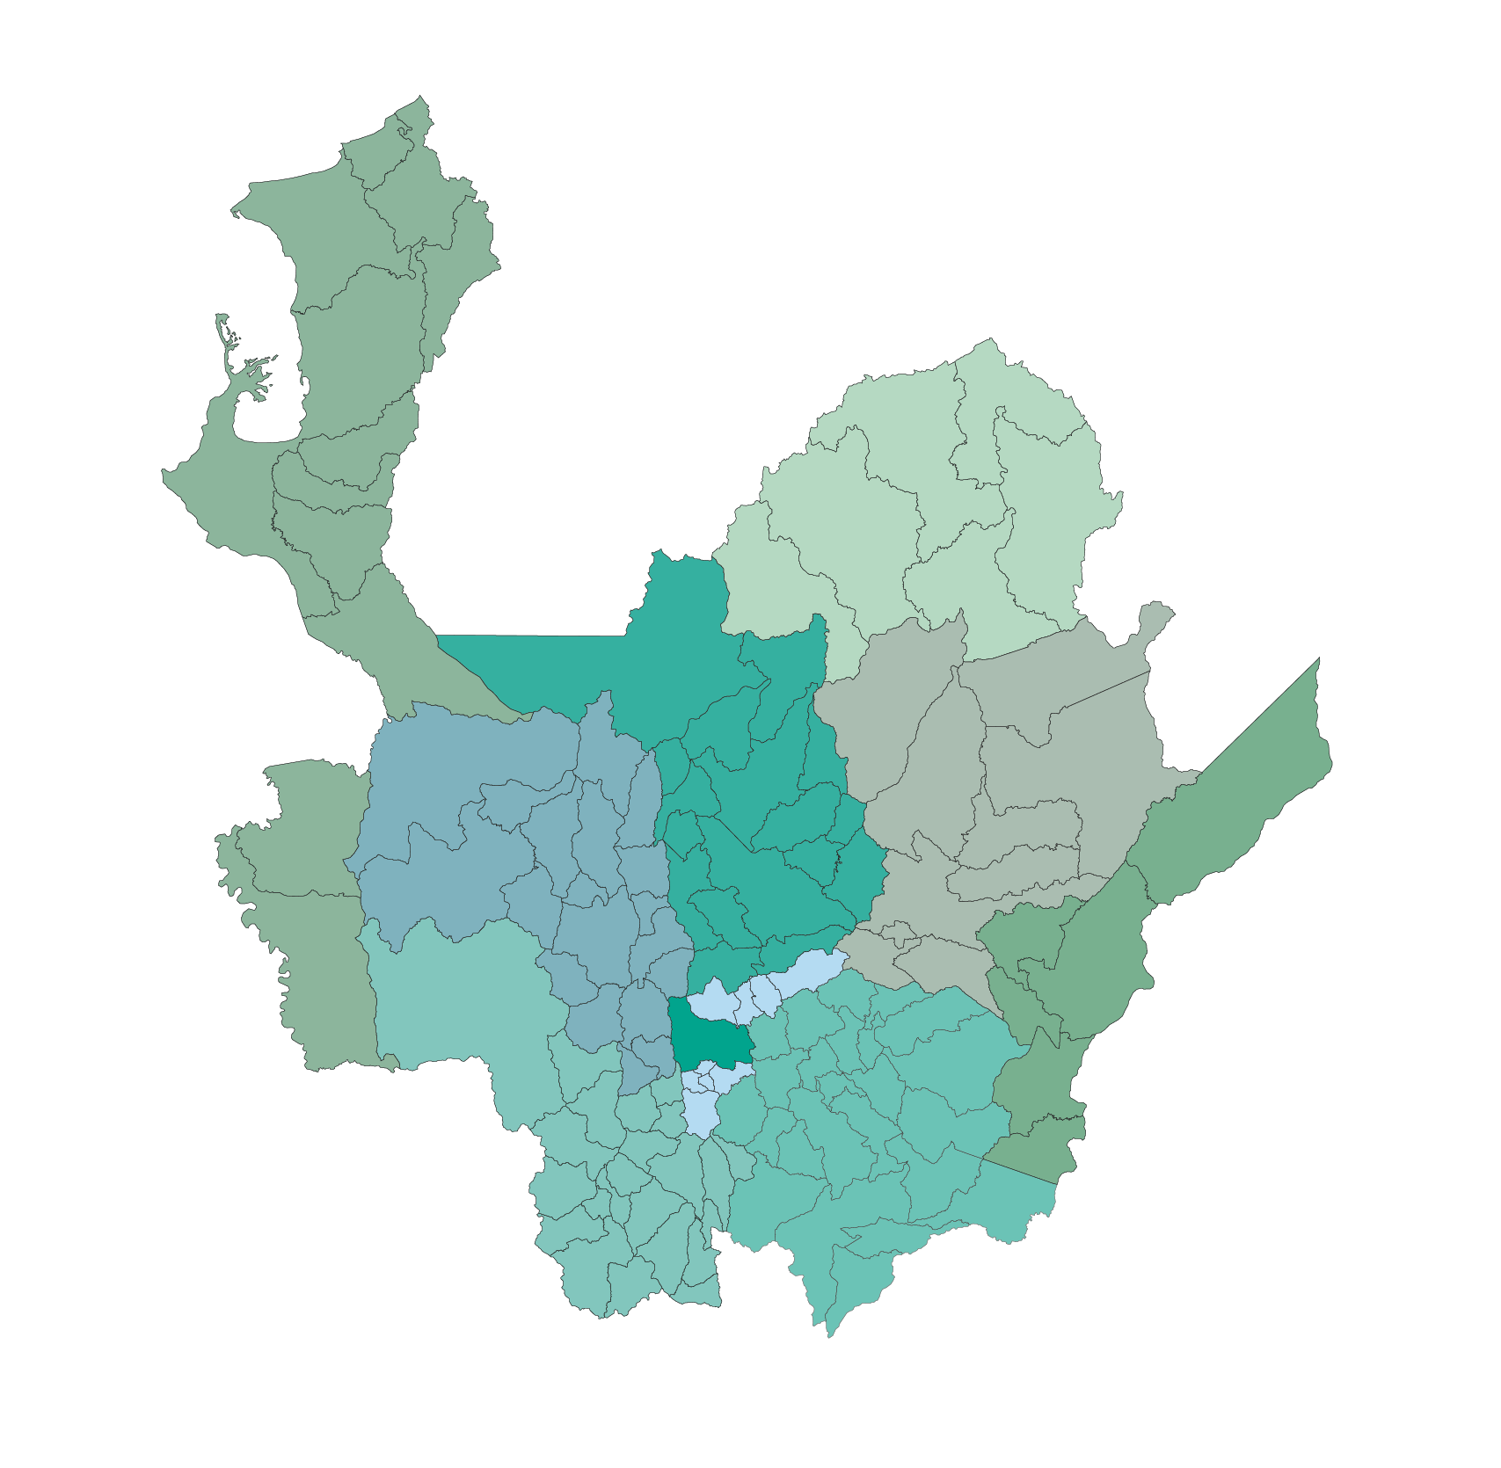
Tasa de PQRD en las regiones
(por cada 10.000 afiliados)
Abril 2024
Norte
23,1
Mes anterior 21,3
Urabá
Bajo Cauca
19,9
27,5
Mes anterior 14,3
Mes anterior 24,9
Occidente
Nordeste
20,9
18,2
Mes anterior 17,2
Mes anterior 16,0
Magdalena
Medio
Suroeste
32,5
30,8
Mes anterior 26,7
Mes anterior 23,6
Valle de Aburrá
Oriente
66,8
34,2
Mes anterior 48,1
Mes anterior 29,8
44,1 de cada 10.000 afiliados radicaron una PQRD en el mes de abril ante la EPS, lo que refleja un aumento de la tasa de PQRD con relación al mes anterior la cual fue de 33,4 de cada 10.000 afiliados
Fórmula de cálculo – Tasa:
(N° PQRD / Total de afiliados) *10.000
Fuente: Aplicativo Conexiones
Cálculo: Equipo de Atención al Usuario Savia Salud EPS

Slide 16
Detalle del comportamiento de PQRD en
Valle de Aburrá
Tabla 2. Distribución de PQRD Savia Salud EPS en el Valle de Aburrá para el mes de abril 2024
La tasa total de PQRD para abril en el Valle de Aburrá es de (66,8), presentando un aumento con relación al mes anterior.
Fuente: Aplicativo Conexiones
Cálculo: Equipo de Atención al Usuario Savia Salud EPS

Slide 17
Detalle del comportamiento de PQRD en Urabá
Tabla 3. Distribución de PQRD Savia Salud EPS en el Urabá para el mes de abril 2024
La tasa total de PQRD para abril en el Urabá es de (19,9) presentando un aumento con relación al mes anterior.
Fuente: Aplicativo Conexiones
Cálculo: Equipo de Atención al Usuario Savia Salud EPS

Slide 18
Detalle del comportamiento de PQRD en Oriente
Tabla 4. Distribución de PQRD Savia Salud EPS en el Oriente para el mes de abril 2024
La tasa total de PQRD para abril en el Oriente es de (34,2) presentando un aumento con relación al mes anterior.
Fuente: Aplicativo Conexiones
Cálculo: Equipo de Atención al Usuario Savia Salud EPS

Slide 19
Detalle del comportamiento de PQRD en Suroeste
Tabla 5. Distribución de PQRD Savia Salud EPS en el Suroeste para el mes de abril 2024
La tasa total de PQRD para abril en el Suroeste es de (32,5) presentando un aumento con relación al mes anterior.
Fuente: Aplicativo Conexiones
Cálculo: Equipo de Atención al Usuario Savia Salud EPS

Slide 20
Detalle del comportamiento de PQRD en Norte
Tabla 6. Distribución de PQRD Savia Salud EPS en el Norte para el mes de abril 2024
La tasa total de PQRD para abril en el Norte es de (23,1) presentando un aumento con relación al mes anterior.
Fuente: Aplicativo Conexiones
Cálculo: Equipo de Atención al Usuario Savia Salud EPS

Slide 21
Detalle del comportamiento de PQRD en Occidente
Tabla 7. Distribución de PQRD Savia Salud EPS en el Occidente para el mes de abril 2024
La tasa total de PQRD para abril en el Occidente es de (20,9) presentando un aumento con relación al mes anterior.
Fuente: Aplicativo Conexiones
Cálculo: Equipo de Atención al Usuario Savia Salud EPS

Slide 22
Detalle del comportamiento de PQRD en Nordeste
Tabla 8. Distribución de PQRD Savia Salud EPS en el Nordeste para el mes de abril 2024
La tasa total de PQRD para abril en el Nordeste es de (18,2) presentando un aumento con relación al mes anterior.
Fuente: Aplicativo Conexiones
Cálculo: Equipo de Atención al Usuario Savia Salud EPS

Slide 23
Detalle del comportamiento de PQRD en Magdalena Medio
Tabla 9. Distribución de PQRD Savia Salud EPS en el Magdalena medio para el mes de abril 2024
La tasa total de PQRD para abril en el Magdalena medio es de (30,8) presentando un aumento con relación al mes anterior.
Fuente: Aplicativo Conexiones
Cálculo: Equipo de Atención al Usuario Savia Salud EPS

Slide 24
Detalle del comportamiento de PQRD en
Bajo Cauca
Tabla 10. Distribución de PQRD Savia Salud EPS en el Bajo Cauca para el mes de abril 2024
La tasa total de PQRD para abril en el Magdalena medio es de (27,5) presentando un aumento con relación al mes anterior.
Fuente: Aplicativo Conexiones
Cálculo: Equipo de Atención al Usuario Savia Salud EPS

Slide 25











Tabla 6. Distribución PQRD por servicios a los principales proveedores para abril 2024
Fuente: Aplicativo Conexiones
Cálculo: Equipo de Atención al Usuario Savia Salud EPS
Marzo
Marzo
Abril
Abril
Marzo
Abril
Abril
₂₁₂
₁₅₉
₃₉₁
₄₄₉
₇₃
₆₁
_{Agosto}
_{Agosto}
Marzo
Abril
Marzo
Abril
Marzo
Abril
₂₁₄
₁₇₅
₂₁₄
₁₅₈
₂₅₅
₂₂₉
_{Agosto}
Marzo
Abril
Marzo
Abril
Marzo
Abril
₂₁
₁₇
₁₅₇
₁₆₅
₇₁
₁₀₁
_{Agosto}
Marzo
Abril
₁₈₃
₂₂₂
Los motivos de PQRD asignadas a estas instituciones se encuentran inmersas en la Tabla 1.

Slide 26
Glosario
Petición: mediante la cual una persona por motivos de interés general o particular solicita la intervención de la entidad para la resolución de una situación, la prestación de un servicio, la información o requerimiento de copia de documentos, entre otros.
Queja: manifestación de una persona, a través de la cual expresa inconformidad con el actuar de un funcionario de la entidad.
Reclamo: a través del cual los usuarios del Sistema General de Seguridad Social en Salud dan a conocer su insatisfacción con la prestación del servicio de salud.
Solicitud de Información: orientación solicitada para acceder a un servicio.
Sugerencia: recomendación que se realiza para mejorar un servicio.
Derecho de Petición: es la facultad concedida a todas las personas dentro del territorio nacional, para que puedan presentar peticiones a las autoridades y diferentes entidades, con el propósito de que se les entregue información sobre situaciones de interés general y/o particular.
Circular Externa 00008 de 2018. Por la cual se hacen adiciones, eliminaciones y
modificaciones a la Circular 047 de 2007.
Ley 1755 de 2015 Por medio de la cual se regula el Derecho Fundamental de Petición y se sustituye un título del Código de Procedimiento Administrativo y de lo Contencioso Administrativo.

